Slide 1





NinjaLead.ai
NinjaLead Mascot
+300% Conversions
Le marketing, c'est facile...
quand on a un ninja dans sa poche
La première plateforme de marketing alimentée par l'IA qui transforme vos boutiques en ligne en machines à convertir.
IA Avancée
Multi-Boutiques
Multilingue
ROI Optimisé
Démarrer Gratuitement
Gratuit • Sans engagement
1000+
Boutiques Connectées
+300%
Taux de Conversion
24/7
Support IA
Créé avec Genspark

Slide 2






Le Problème
Les entrepreneurs e-commerce font face à des défis majeurs qui limitent leur croissance et leur rentabilité
Perte de Temps
Faibles Conversions
Gestion Chaotique
Vous perdez du temps à deviner ce que veulent vos clients ?
Vos campagnes marketing ne convertissent pas comme attendu ?
Vous gérez plusieurs boutiques et c'est le chaos total ?
74%
des entrepreneurs perdent 10h/semaine
2.3%
taux de conversion moyen e-commerce
85%
abandonnent la multi-boutique
Le Coût de l'Inaction
Ces problèmes coûtent en moyenne 45 000€ par an en opportunités manquées et temps perdu.
Revenus perdus Clients non-convertis Temps gaspillé
Mais il y a une solution...
Créé avec Genspark

Slide 3








La Solution
NinjaLead.ai
NinjaLead Success
Notre Proposition Unique
"La première plateforme qui transforme n'importe qui en ninja du marketing grâce à l'IA"
Avantages Concurrentiels Clés :
Multi-boutiques
Gérez plusieurs marques depuis une interface unique
Résultats Garantis
Personas IA ultra-détaillés
Comprenez vos clients mieux qu'eux-mêmes
+300%
Conversions
-75%
Temps Perdu
10x
ROI Marketing
24/7
Support IA
Contenu multilingue automatique
Conquérez 10 marchés internationaux instantanément
Architecture sécurisée
Isolation complète des données entre utilisateurs
Découvrir les Fonctionnalités
Démo gratuite • Sans engagement
Problèmes Résolus
Succès Garanti

Slide 4

















Fonctionnalités Clés
Découvrez les 5 fonctionnalités révolutionnaires qui feront de vous un ninja du marketing
IA AVANCÉE
AUTO
OPTIMISÉ
Personas IA avec Avatars
Campagnes Multilingues
Import AliExpress
Génération automatique de profils clients ultra- détaillés avec avatars visuels et insights comportementaux.
Traduction et adaptation automatique de vos campagnes dans 10+ langues avec contexte culturel.
Import intelligent de produits avec optimisation SEO automatique et adaptation aux marchés locaux.
Optimisé
MULTI-STORE
STRATÉGIQUE
Dashboard Multi-boutiques
Outils OSP Stratégiques
Interface unifiée pour gérer toutes vos boutiques avec métriques en temps réel et alertes intelligentes.
Suite d'outils d'optimisation pour les stratégies de positionnement et la compétitivité produit.
Boutique A
Boutique B
Boutique C
📈
NinjaLead with Laptop
Tout en Un, Prêt à l'Action
Ces 5 fonctionnalités travaillent ensemble pour maximiser vos résultats
5
Fonctionnalités
∞
Possibilités
24/7
Disponible
Créé avec Genspark

Slide 5









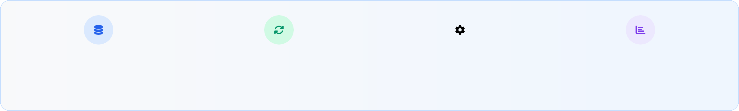
Architecture Multi-Boutiques
Une plateforme centralisée qui révolutionne la gestion de vos boutiques en ligne avec sécurité et performance
Vos Boutiques
Avantages
Ninja
Fashion Store
Shopify • FR/EN
Protect
Gain de Temps
Gestion Unifiée
75%
NinjaLead
Plateforme Centralisée
Tech Gadgets
WooCommerce • Multi
Sécurité
Isolation Complète
100%
IA Engine Personas & Contenu
Analytics Données Unifiées
Eco Products
Custom • Global
Performance
Vitesse Optimisée
3x
Isolation des Données
Chaque boutique reste complètement séparée et sécurisée
Synchronisation
Mises à jour en temps réel sur toutes vos boutiques
Configuration Unique
Paramètres personnalisés par boutique automatiquement
Analytics Globaux
Vue d'ensemble et détails par boutique instantanément
Créé avec Genspark

Slide 6


















Personas IA & Contenu Intelligent
L'intelligence artificielle qui comprend vos clients mieux qu'eux-mêmes et crée du contenu qui convertit
Ninja
Contenu Intelligent
Génération de Personas IA
Analytic
Génération Automatique
Sarah Martin
Entrepreneuse Tech • 32 ans • Paris
High-Tech Premium
👩‍💼
8.7
Score IA
Email pour Sarah
"Découvrez la tech qui révolutionne votre productivité - Sarah, en tant qu'entrepreneuse parisienne, vous appréciez l'innovation..."
Comportement Acheteur précoce
Budget 500-2000€
Canal
Social + Email
SMS pour Alex
Alex Chen
Étudiant • 24 ans • Lyon
Gadgets Budget
"🔥 Alex, gadget étudiant à -50% ! Parfait pour ton budget Lyon. Livraison gratuite campus ⚡"
👨‍🎓
7.4
Score IA
Lettre pour Marie
"Chère Marie, nous avons sélectionné pour vous des créations artisanales d'exception, fabriquées avec le savoir-faire traditionnel..."
Comportement Comparateur
Budget 50-300€
Canal
Mobile + Video
Marie Dubois
Retraitée • 67 ans • Bordeaux
Artisanat Qualité
👵
9.2
Score IA
Comportement Fidèle
Budget 100-800€
Canal Email + Tel
IA Contextuelle
Adaptation automatique du ton, style et message selon le persona cible
Multi-Langues
Traduction native avec adaptation culturelle et expressions locales
Ninja
IA qui Apprend et S'améliore
Plus vous l'utilisez, plus elle devient précise dans ses recommandations
Winner
50+
Personas Types
12
Langues
95%
Précision IA
Créé avec Genspark

Slide 7














Stratégie de Contenu & Lead Magnets
Un écosystème de contenu automatisé qui attire, engage et convertit vos prospects en clients fidèles
Ninja Writer
Lead Magnets Gratuits
Calendrier Éditorial
Contenu Hebdomadaire
L
Article Blog Technique
SEO + Expertise
M
Étude de Cas Client
Social Proof
Astuce Marketing
Engagement Rapide
Contenu Mensuel
Guide Approfondi
Lead Magnet
Webinaire Expert
Authority Building
Mise à Jour Produit
Product Marketing
Enquête Communauté
User Research
Ninja Trophy
Résultats Mesurés
Chaque contenu est optimisé pour maximiser
85%
Taux d'ouverture
12K+
Leads générés/mois
4.2x
ROI moyen
l'engagement et les conversions

Slide 8


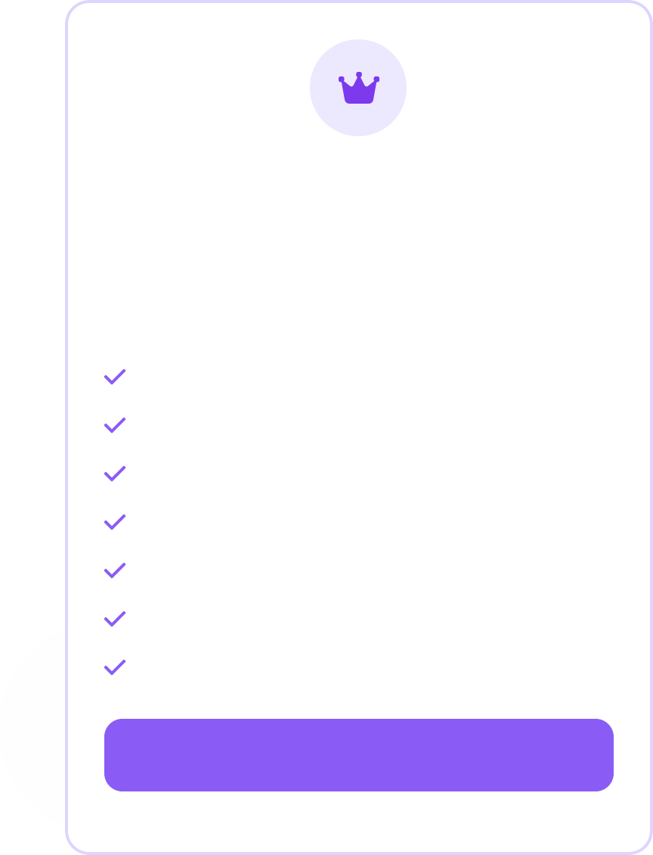





Choisissez Votre Plan Ninja
Commencez gratuitement et évoluez selon vos besoins. Aucun engagement, annulation à tout moment.
POPULAIRE
Gratuit
0€/mois
Parfait pour commencer
Pro
29€/mois
Pour entrepreneurs sérieux
Expert
79€/mois
Pour les professionnels
1 boutique ou app
Boutiques illimitées
5 boutiques
100 clients
Clients illimités
1 000 clients
Fonctionnalités de base
Tout du plan Pro +
IA avancée + personas
Support communauté
API personnalisée
Campagnes multilingues
Templates de base
Support téléphonique
Import AliExpress
Formations exclusives
Commencer Gratuitement
Analytics avancés
Account manager dédié
Support email prioritaire
Contacter l'Équipe
Garantie 30 jours
Satisfait ou remboursé
Données sécurisées
RGPD compliant
Ninja
Success
Marie Leroy
E-commerce Bijoux
"+300% de conversions en 2 mois ! NinjaLead a transformé ma boutique."
Prêt à Devenir un Ninja du Marketing ?
Rejoignez plus de 2 500+ entrepreneurs qui ont déjà révolutionné leur business avec NinjaLead.ai
J
Julien Martin
Dropshipping Tech
"L'IA comprend mes clients mieux que moi ! ROI incroyable."
Commencer GRATUITEMENT
Aucune carte de crédit requise • Configuration en 2 minutes
Créé avec Genspark

